Slide 1
KIỂM TRA BÀI CŨ
1. Hãy lựa chọn những đặc điểm của bộ thú ăn thịt trong các đặc điểm sau:
a. Răng cửa lớn có khoảng trống hàm.
b. Có đủ 3 loại răng: Răng nanh, răng cửa, răng hàm.
c. Rình và vồ mồi.
d. Ăn tạp.
e. Ngón chân có vuốt cong, nhọn sắc, đệm thịt dày.
g. Đào hang trong đất.

Slide 2
KIỂM TRA BÀI CŨ
2. Răng của bộ gặm nhấm có đặc điểm nào trong các đặc điểm sau?
a. Răng nanh dài, nhọn, răng hàm dẹp bên, sắc.
b. Các răng đều nhọn.
c. Răng cửa lớn có khoảng trống hàm.
d. Cả a và b.

Slide 3
TIẾT 52. ĐA DẠNG CỦA LỚP THÚ (tiếp theo)
CÁC BỘ MÓNG GUỐC VÀ BỘ LINH TRƯỞNG
Các bộ Móng guốc
Bộ Linh trưởng
Vai trò của Thú
Đặc điểm chung của Thú.

Slide 4
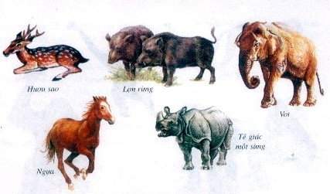
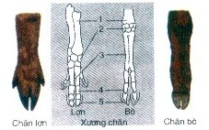
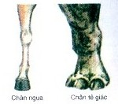
TIẾT 52. ĐA DẠNG CỦA LỚP THÚ (tiếp theo)
CÁC BỘ MÓNG GUỐC VÀ BỘ LINH TRƯỞNG
I. Các bộ Móng guốc.
Hãy quan sát hình ảnh đại diện một số thú móng guốc

Slide 5
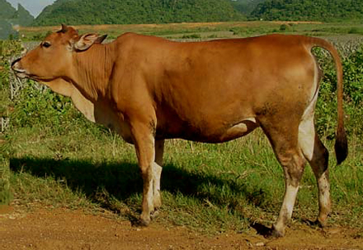
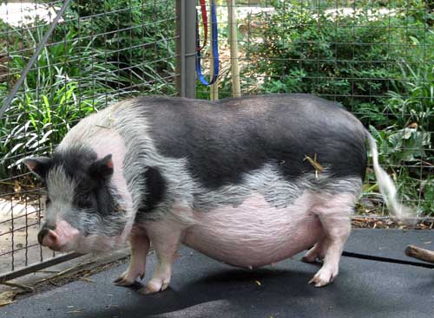
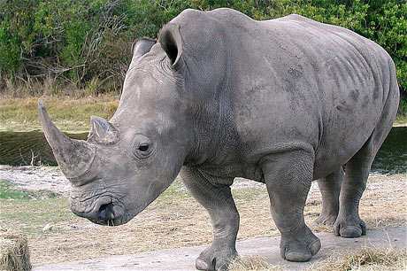
TIẾT 52. ĐA DẠNG CỦA LỚP THÚ (tiếp theo)
CÁC BỘ MÓNG GUỐC VÀ BỘ LINH TRƯỞNG
I. Các bộ Móng guốc.
Đọc thông tin SGK/Tr166 và quan sát hình sau tìm đặc điểm chung để xếp các loài thú này vào bộ móng guốc?
- Thú móng guốc có số lượng ngón chân tiêu giảm, đốt cuối của mỗi ngón có bao sừng bao bọc được gọi là guốc.

Slide 6
TIẾT 52. ĐA DẠNG CỦA LỚP THÚ (tiếp theo)
CÁC BỘ MÓNG GUỐC VÀ BỘ LINH TRƯỞNG
I. Các bộ Móng guốc.
- Thú móng guốc có số lượng ngón chân tiêu giảm, đốt cuối của mỗi ngón có sừng bao bọc được gọi là guốc.
Thú móng guốc sống ở đâu? Cách di chuyển của chúng như thế nào?
- Ở cạn.
- Di chuyển nhanh

Slide 7
TIẾT 52. ĐA DẠNG CỦA LỚP THÚ (tiếp theo)
CÁC BỘ MÓNG GUỐC VÀ BỘ LINH TRƯỞNG
I. Các bộ Móng guốc.
- Thú móng guốc có số lượng ngón chân tiêu giảm, đốt cuối của mỗi ngón có sừng bao bọc được gọi là guốc.
- Ở cạn.
- Di chuyển nhanh
Chân thú móng guốc có đặc điểm gì thích nghi với lối di chuyển nhanh?
Chân cao, trục ống chân, cổ chân, bàn và ngón chân gần như thẳng hàng.
Chỉ có những đốt cuối của ngón chân có guốc bao bọc mới chạm đất nên diện tích tiếp xúc với đất hẹp.

Slide 8
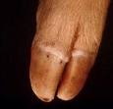
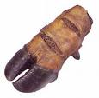


TIẾT 52. ĐA DẠNG CỦA LỚP THÚ (tiếp theo)
CÁC BỘ MÓNG GUỐC VÀ BỘ LINH TRƯỞNG
I. Các bộ Móng guốc.
- Thú móng guốc có số lượng ngón chân tiêu giảm, đốt cuối của mỗi ngón có sừng bao bọc được gọi là guốc.
Guốc chẵn
- Ở cạn.
- Di chuyển nhanh
Hãy đếm số ngón chân của các loài trên?
Chân Lợn
Chân Bò
- Chân lợn và chân bò là 4 ngón => số ngón chân chẵn.
- Chân ngựa 1 ngón, chân tê giác 3 ngón => số ngón chân lẻ .
Guốc lẻ
Chân Tê giác
Chân Ngựa

Slide 9
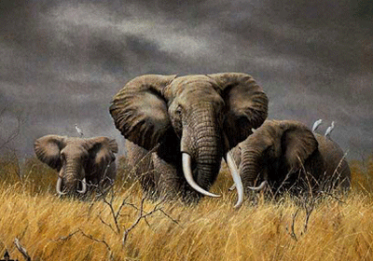
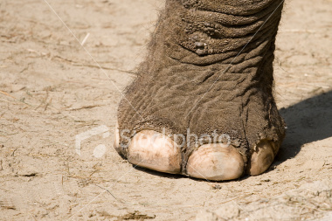
TIẾT 52. ĐA DẠNG CỦA LỚP THÚ (tiếp theo)
CÁC BỘ MÓNG GUỐC VÀ BỘ LINH TRƯỞNG
I. Các bộ Móng guốc.
- Thú móng guốc có số lượng ngón chân tiêu giảm, đốt cuối của mỗi ngón có sừng bao bọc được gọi là guốc.
- Ở cạn.
- Di chuyển nhanh
Hãy đếm số ngón chân của Voi?
- Chân Voi có 5 năm, guốc nhỏ => Bộ Voi
Chân Voi

Slide 10
TIẾT 52. ĐA DẠNG CỦA LỚP THÚ (tiếp theo)
CÁC BỘ MÓNG GUỐC VÀ BỘ LINH TRƯỞNG
I. Các bộ Móng guốc.
- Thú móng guốc có số lượng ngón chân tiêu giảm, đốt cuối của mỗi ngón có sừng bao bọc được gọi là guốc.
- Ở cạn.
- Di chuyển nhanh
Thảo luận nhóm trong thời gian 3 phút: quan sát các hình 51.1,2,3 đọc bảng sau, lựa chọn những câu trả lời thích hợp để điền vào bảng.

Slide 11
TIẾT 52. ĐA DẠNG CỦA LỚP THÚ (tiếp theo)
CÁC BỘ MÓNG GUỐC VÀ BỘ LINH TRƯỞNG
HẾT GIỜ
I. Các bộ Móng guốc.
Thời gian thảo luận: 3 phút
Tên động vật | Số ngón chân phát triển | Sừng | Chế độ ăn | Lối sống
1. Lợn | Chẵn | Không | Ăn tạp, không nhai lại | Đàn
2. Hươu | Chẵn | Có | Nhai lại | Đàn
3. Ngựa | Lẻ (1 ngón) | Không | Không nhai lại | Đàn
4. Voi | Lẻ (5 ngón) | Không | Không nhai lại | Đàn
5. Tê Giác | Lẻ (3 ngón) | Có | Không nhai lại | Đơn độc
Những câu trả lời lựa chọn. | Chẵn Lẻ 5 ngón | Có Không | Ăn tạp Nhai lại Không nhai lại | Đơn độc Đàn

Slide 12
TIẾT 52. ĐA DẠNG CỦA LỚP THÚ (tiếp theo)
CÁC BỘ MÓNG GUỐC VÀ BỘ LINH TRƯỞNG
I. Các bộ Móng guốc.
Thú móng guốc có số lượng ngón chân tiêu giảm, đốt cuối của mỗi ngón có sừng bao bọc được gọi là guốc.
Phân loại:
+ Bộ Guốc chẵn: có 2 ngón chân giữa phát triển bằng nhau; ăn tạp, có nhiều loại nhai lại; sống đàn.
+ Bộ Guốc lẻ: có 3 ngón chân giữa phát triển hơn cả; ăn thực vật, không nhai lại; sống đàn hoặc đơn độc.
+ Bộ Voi: có 5 ngón, guốc nhỏ, có vòi, có ngà; ăn thực vật, không nhai lại; sống đàn.

Slide 13
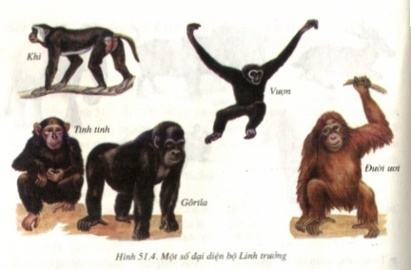
TIẾT 52. ĐA DẠNG CỦA LỚP THÚ (tiếp theo)
CÁC BỘ MÓNG GUỐC VÀ BỘ LINH TRƯỞNG
I. Các bộ Móng guốc.
II. Bộ Linh trưởng.
Nêu các đại diện thuộc bộ linh trưởng?
Khỉ, vượn, đười ươi, tinh tinh, Gôrila

Slide 14
TIẾT 52. ĐA DẠNG CỦA LỚP THÚ (tiếp theo)
CÁC BỘ MÓNG GUỐC VÀ BỘ LINH TRƯỞNG
I. Các bộ Móng guốc.
II. Bộ Linh trưởng.
Các thú thuộc bộ linh trưởng có tập tính gì?
- Tập tính:
+ Đi bằng chân.
+ Thích nghi với đời sống ở cây
Đặc điểm:
+ Bàn tay, bàn chân có 5 ngón, ngón cái đối diện với ngón còn lại.
+ Chi có khả năng cầm nắm, bám chặt.
Đặc điểm nào giúp thú linh trưởng thích nghi với đời sống ở cây?

Slide 15
TIẾT 52. ĐA DẠNG CỦA LỚP THÚ (tiếp theo)
CÁC BỘ MÓNG GUỐC VÀ BỘ LINH TRƯỞNG
I. Các bộ Móng guốc.
II. Bộ Linh trưởng.
Quan sát hình, kết hợp thông tin SGK/Tr168, tìm những đặc điểm đặc trưng nhất để:
- Tập tính:
+ Đi bằng chân.
+ Thích nghi với đời sống ở cây
Đặc điểm:
+ Bàn tay, bàn chân có 5 ngón, ngón cái đối diện với ngón còn lại.
+ Tứ chi thích nghi với sự cầm nắm, leo trèo.
- Khỉ: Có chai mông lớn, túi má lớn, đuôi dài.
- Vượn: Có chai mông nhỏ, không có túi má và đuôi.
- Khỉ hình người không có chai mông, túi má và đuôi.
Phân biệt Khỉ và Vượn?
Phân biệt khỉ hình người với khỉ, vượn?

Slide 16
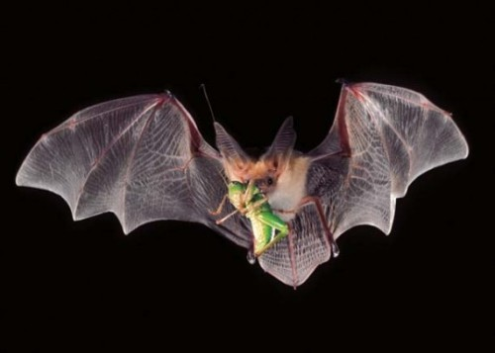
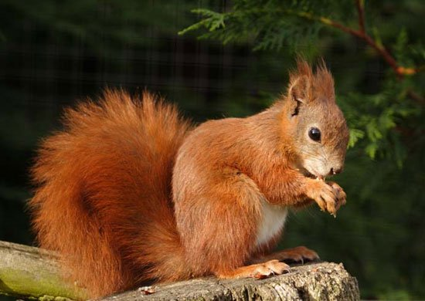
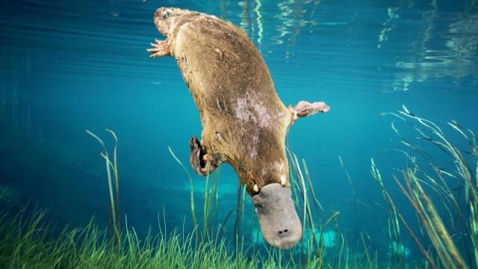
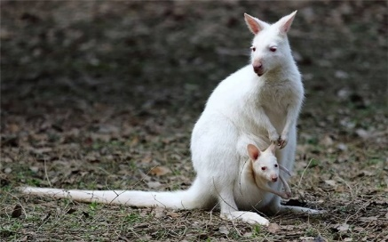
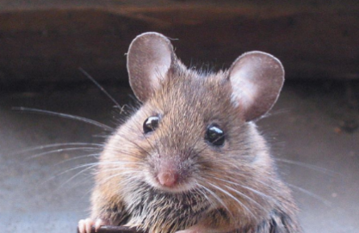
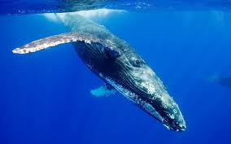
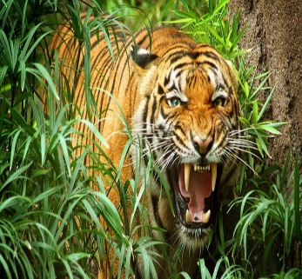
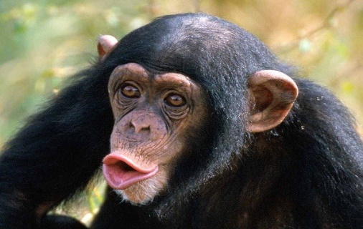
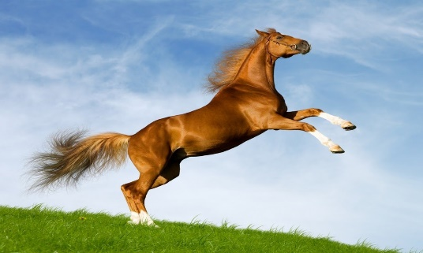
TIẾT 52. ĐA DẠNG CỦA LỚP THÚ (tiếp theo)
CÁC BỘ MÓNG GUỐC VÀ BỘ LINH TRƯỞNG
I. Các bộ Móng guốc.
Một số đại diện của lớp thú.
II. Bộ Linh trưởng.
III. Vai trò của thú.
Hãy nêu vai trò của thú bằng những ví dụ cụ thể?

Slide 17
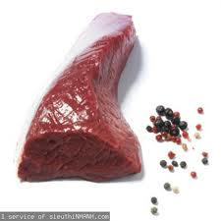
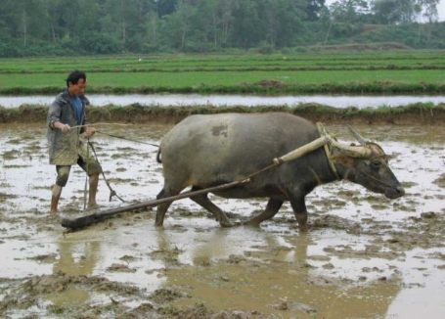
TIẾT 52. ĐA DẠNG CỦA LỚP THÚ (tiếp theo)
CÁC BỘ MÓNG GUỐC VÀ BỘ LINH TRƯỞNG
I. Các bộ Móng guốc.
Một số đại diện của lớp thú.
II. Bộ Linh trưởng.
III. Vai trò của thú.
- Làm thực phẩm cho người.
- Cung cấp sức kéo
- Cung cấp nguyên liệu cho một số ngành khác.
Hãy nêu vai trò của thú bằng những ví dụ cụ thể?

Slide 18
TIẾT 52. ĐA DẠNG CỦA LỚP THÚ (tiếp theo)
CÁC BỘ MÓNG GUỐC VÀ BỘ LINH TRƯỞNG
I. Các bộ Móng guốc.
Hãy thảo luận trong thời gian 2 phút, nêu đặc điểm chung của thú?
II. Bộ Linh trưởng.
III. Vai trò của thú.
Một số gợi ý:
Bộ lông
Bộ răng
Tim (số ngăn), máu đi nuôi cơ thể, số vòng tuần hoàn
Sinh sản
Nuôi con
Nhiệt độ cơ thể
IV. Đặc điểm chung của thú.
- Là động vật có xương sống có tổ chức cao nhất.
- Có lông mao.
- Bộ răng phân hoá thành 3 loại (răng cửa, răng nanh, răng hàm).
- Thai sinh và nuôi con bằng sữa.
- Tim 4 ngăn 2 vòng tuần hoàn.
Bộ não phát triển.
- Là động vật hằng nhiệt.

Slide 19
BÀI TẬP TRẮC NGHIỆM
Chọn đáp án đúng.
Câu 1. Đăc điểm cơ bản nào giúp nhận biết Bộ Guốc chẵn?
a. Tầm vóc to lớn.
b. Chân cao, số ngón chân chẵn.
c. Đầu ngón chân có hộp sừng bảo vệ ( gọi là guốc).
d. Cả b và c.

Slide 20
BÀI TẬP TRẮC NGHIỆM
Chọn đáp án đúng.
Câu 2. Đặc điểm của Bộ Linh trưởng là gì?
a. Thích nghi với hoạt động cầm, nắm, leo trèo.
b. Bàn tay, bàn chân có 5 ngón; ngón cái đối diện với các ngón còn lại.
c. Ăn tạp (ăn thực vật, côn trùng).
d. Cả a, b và c.

Slide 21
BÀI TẬP TRẮC NGHIỆM
Chọn đáp án đúng.
Câu 3. Đặc điểm chung của lớp Thú là gì?
a. Tim 4 ngăn, là động vật hằng nhiệt.
b. Bộ não phát triển nhất là bán cầu não và tiểu não.
c. Có hiện tượng thai sinh, nuôi con bằng sữa.
d. Cả a, b, c.

Slide 22
CHÚC CÁC THẦY CÔ GIÁO MẠNH KHỎE!
CHÚC CÁC EM HỌC SINH HỌC TỐT!

